Slide 1
Zadatak
Udaljenost do Eiffelovog tornja
i vrijeme puta

Slide 2
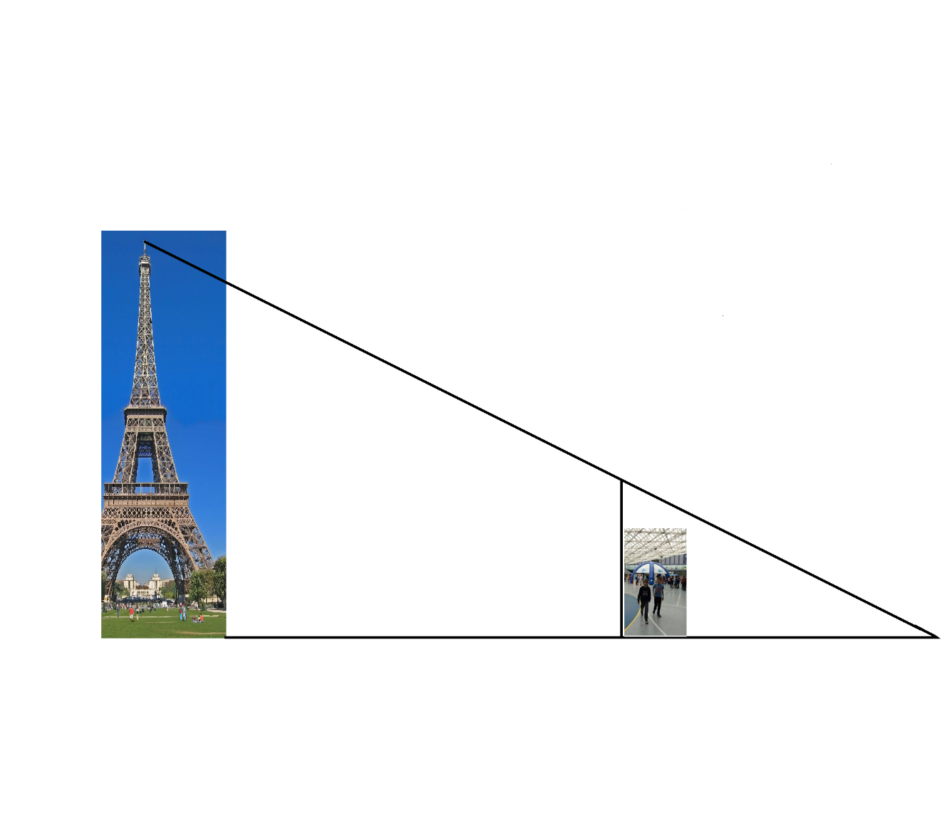
Zadatak
Andrija i Juraj žele znati koliko su udaljeni od Eiffelovog tornja i koliko im treba (min ili h) do njega. Pomozite im!
Toranj je visok 300m
Duljina sjene tornja je x+2
Dečki su visoki 1.6 m
Duljina njihove sjene je 2 m
Dečki se kreću brzinom od 5km/h
Napomena:
x je udaljenjost Andrije i Juraja do tornja
300m
1.6m
x
2m

Slide 3
Postupak
300:1.6=(x+2):2
1.6x+3.2=600/:1.6
x+2=375
x=373
373 m treba podijeliti sa 5000m(5km)
i dobijemo 0.0746 odnosno 7.46%.
Zatim moramo izračunati koliko je 7.46%
od 60 min(1h) i dobijemo da je to 4.476 min (4 min i 28.56 sek)!

Slide 4
Dečki su udaljeni 373m od Eiffelovog tornja i treba im 4min i 28.56 sek.

Slide 5
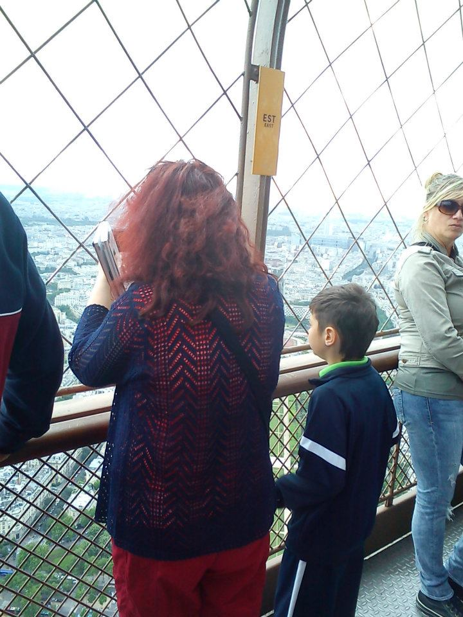
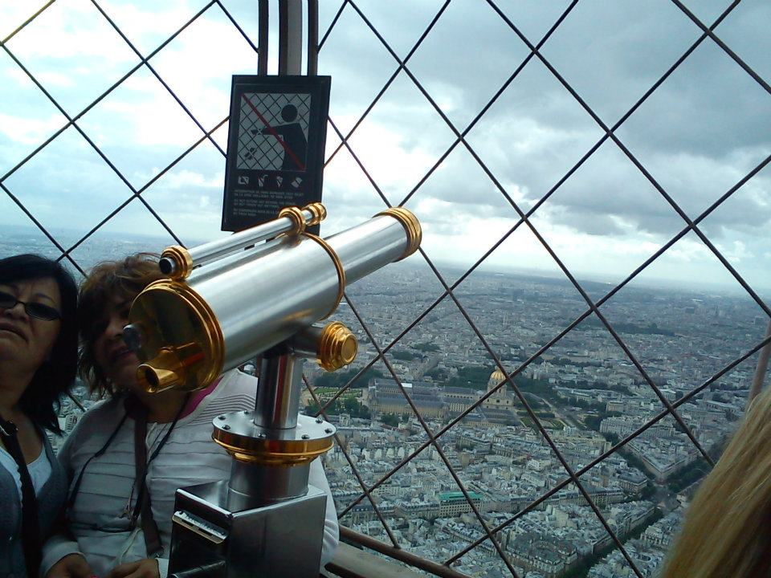
Moje slike s Eiffelovog tornja

Slide 6
THE END
Mentor: Ksenija Varga
Autor: Andrija Njerš 7.a

